Slide 1
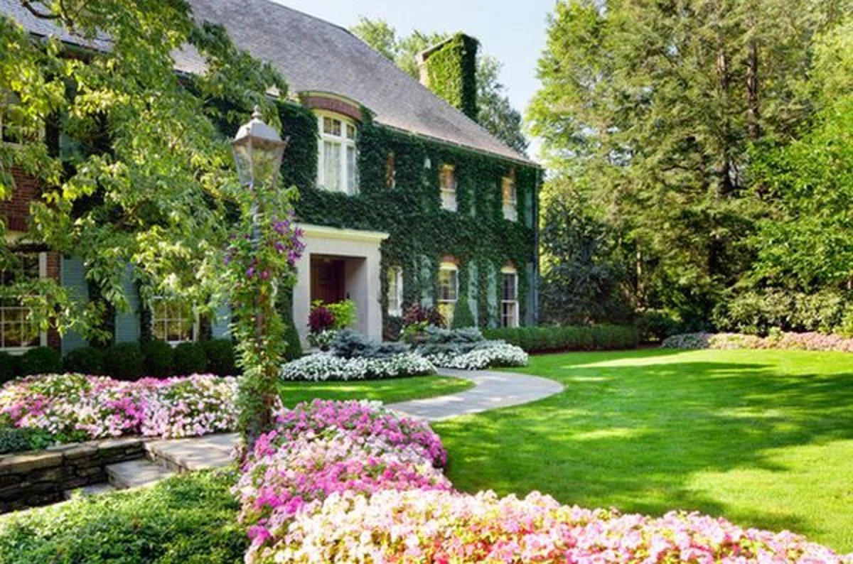
Английские сады

Slide 2
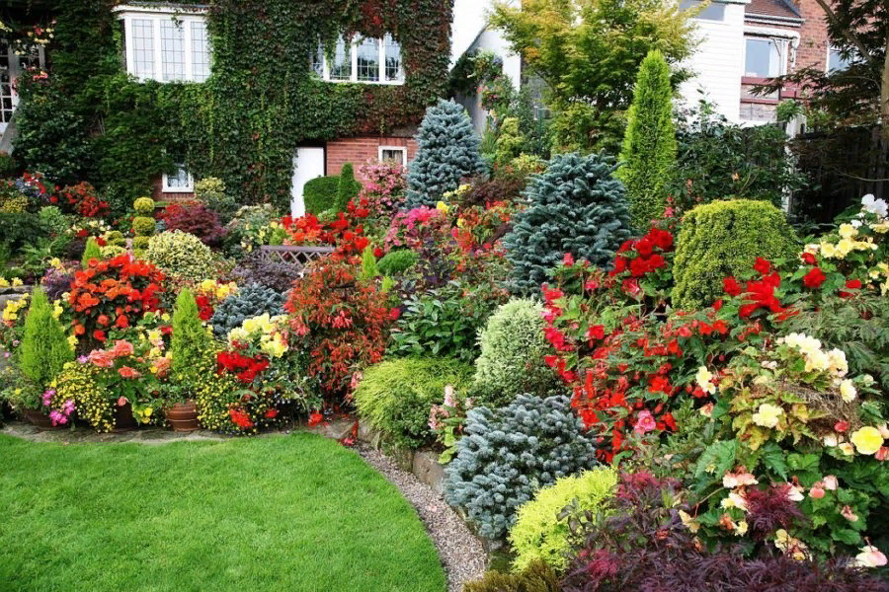

Slide 3
История английского стиля в ландшафтном дизайне.
История английского стиля в ландшафтном дизайне началась задолго до того, как дачные участки стали роскошным дополнением к городским квартирам. Изначально сад рассматривался, как исключительно практичное дополнение. В нем выращивали плоды, которые можно было употреблять в пищу. Первыми, кто стал выделять отдельные площадки под деревья и кустарники, были монахи. В Средние века позволить себе полноценный сад могли только очень обеспеченные люди. Они нанимали специальный персонал, который ухаживал за насаждениями, водоемами и декором, придавая им аккуратный вид. Чаще всего сад являлся лишь частью замкового или дворцового комплекса. Затем в Англию из Голландии бежали протестанты-гугеноты, которые привезли с собой экзотические лириодендроны (тюльпанные деревья), настурции, бобовники («золотой дождь»).

Slide 4
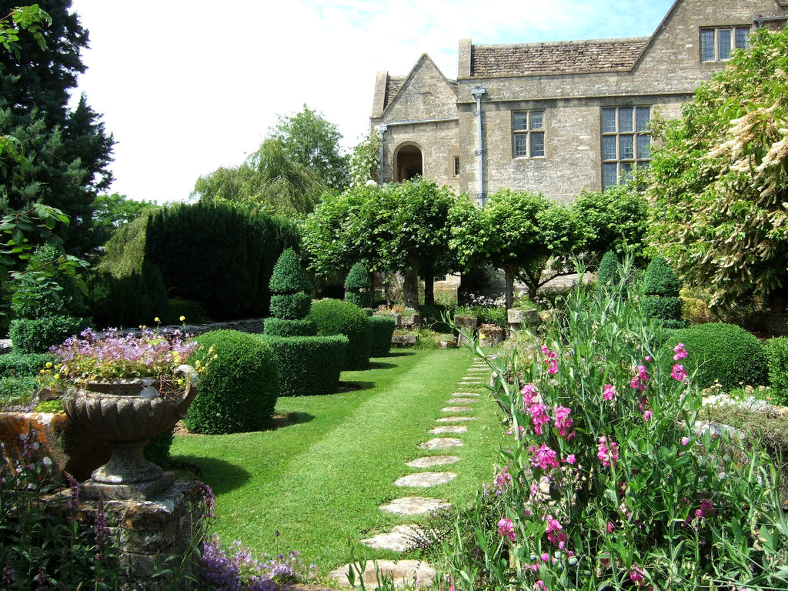

Slide 5
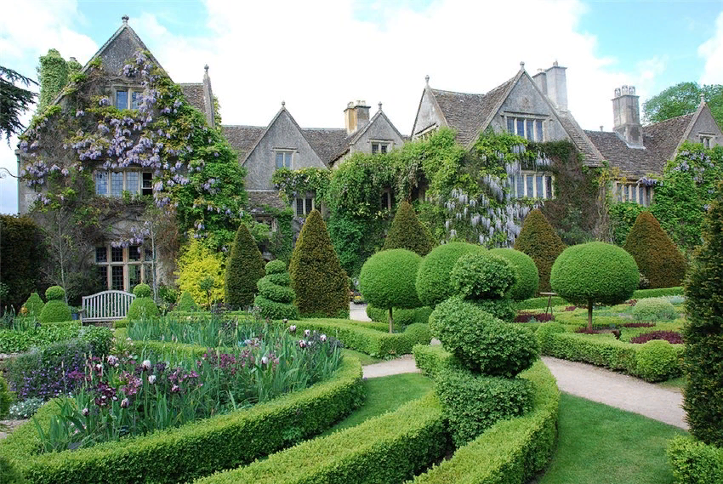

Slide 6
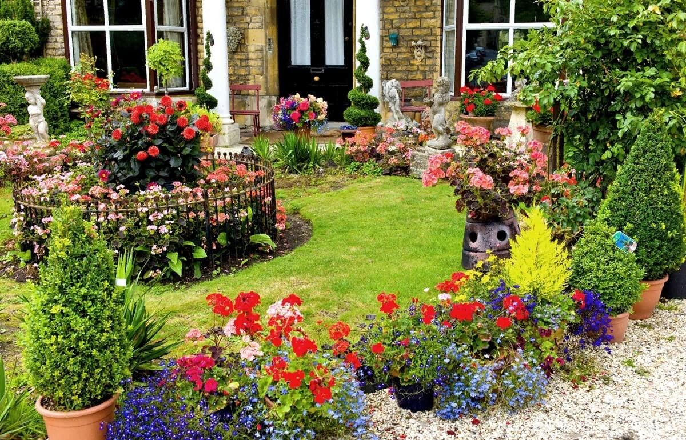
Стиль вобрал в себя черты нации, которая его создавала. Англичане сдержанны, слегка высокомерны, для них не чужда строгость, а проявление бурных эмоций, вообще, считается моветоном. Все элементы английского сада идеально сочетаются с каменной кладкой фасадов загородных домиков и редкими альпинариями.

Slide 7
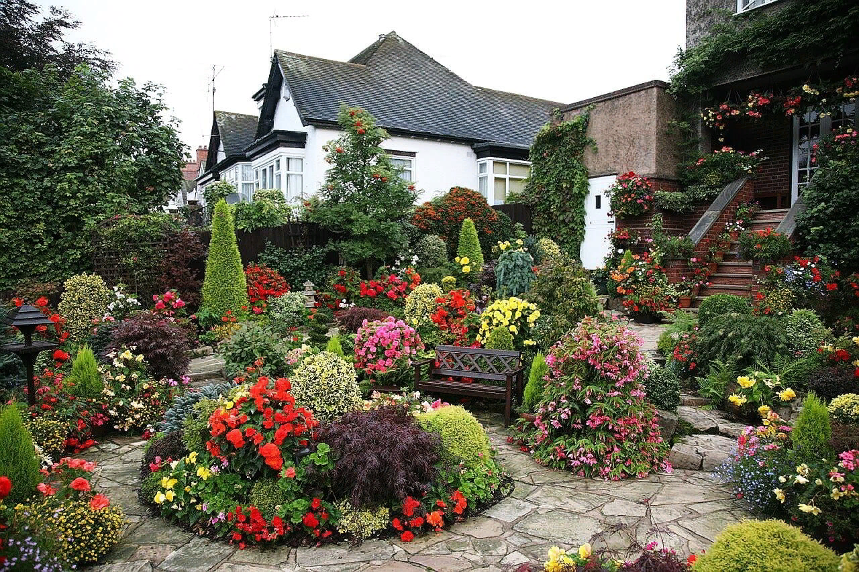

Slide 8
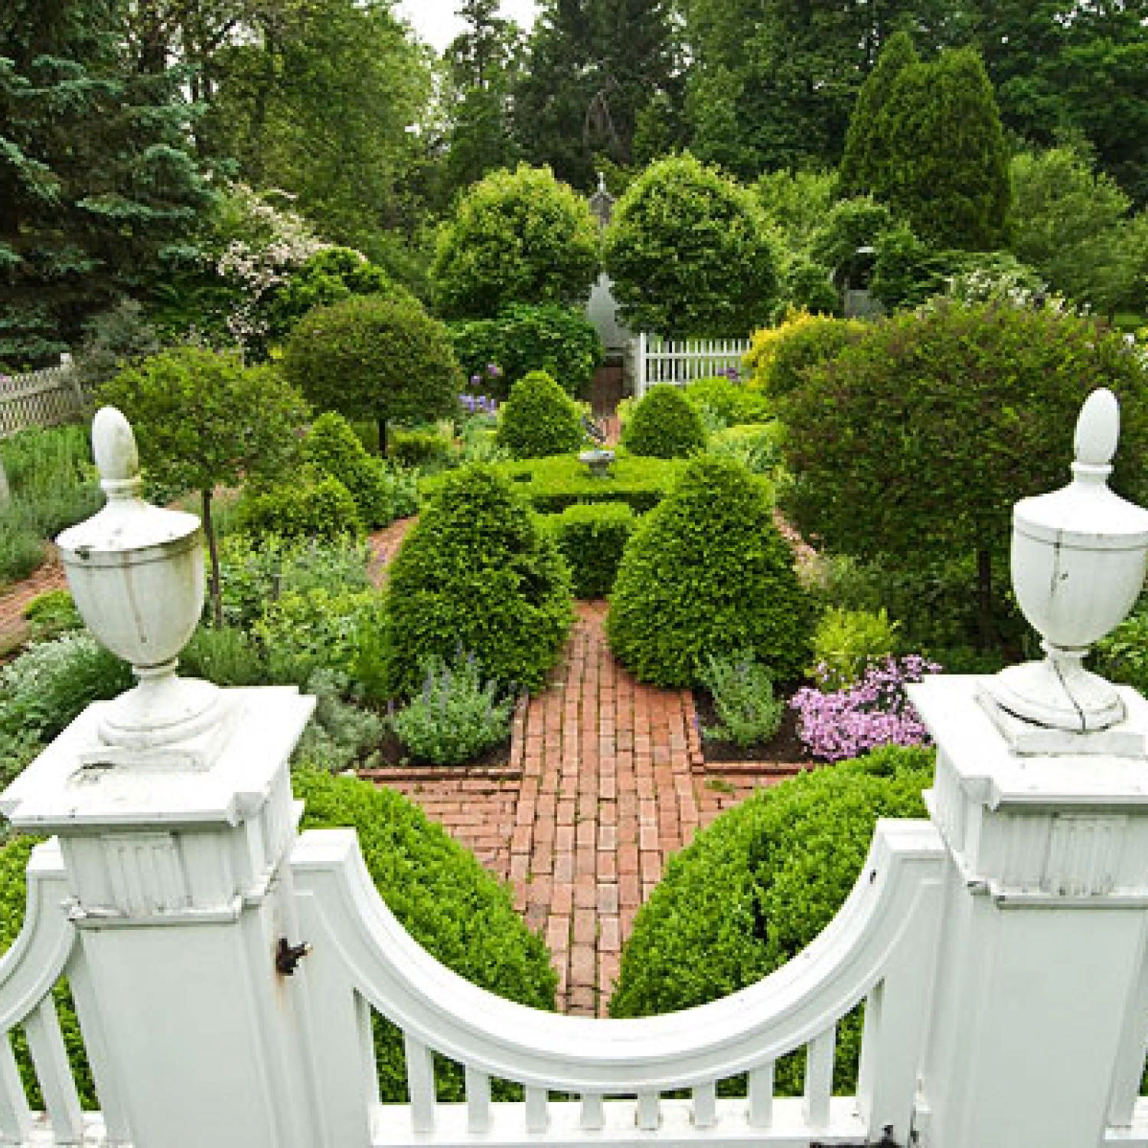

Slide 9
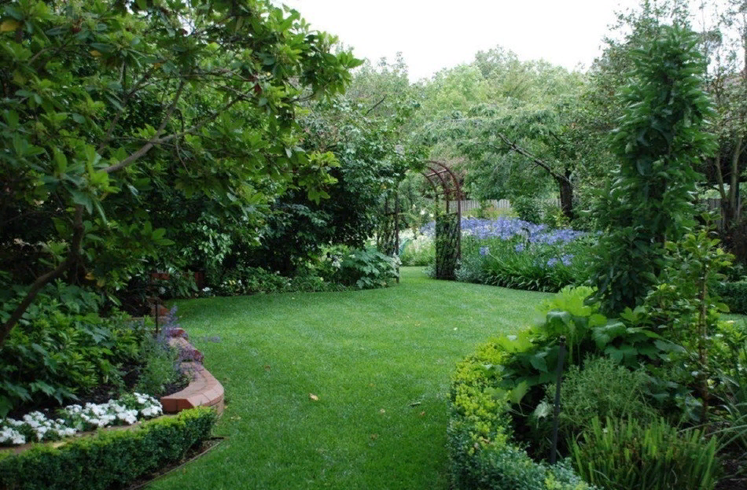
Особенности стиля
Ландшафтные дизайнеры отмечают ряд особенностей, совокупность которых характерна только для английского стиля:

Slide 10
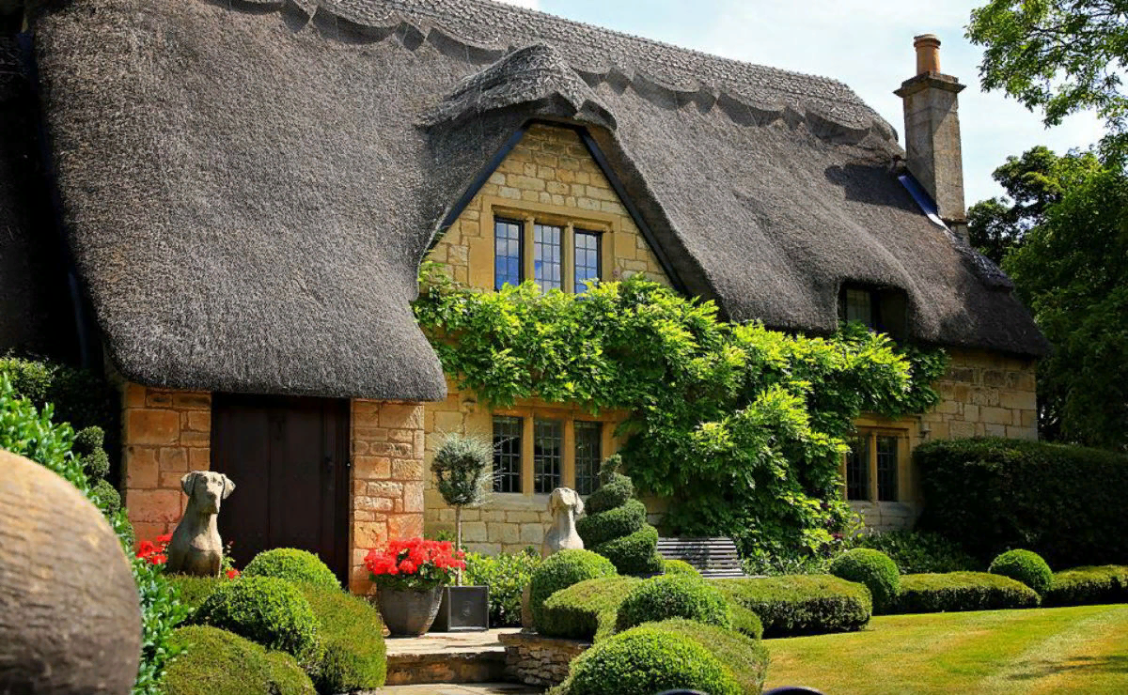
Фасад обязательно озеленяют с помощью плетущихся растений (плющ, клематис, виноград). В старинных английских поместьях стен дома вообще не видно за зеленой завесой.

Slide 11
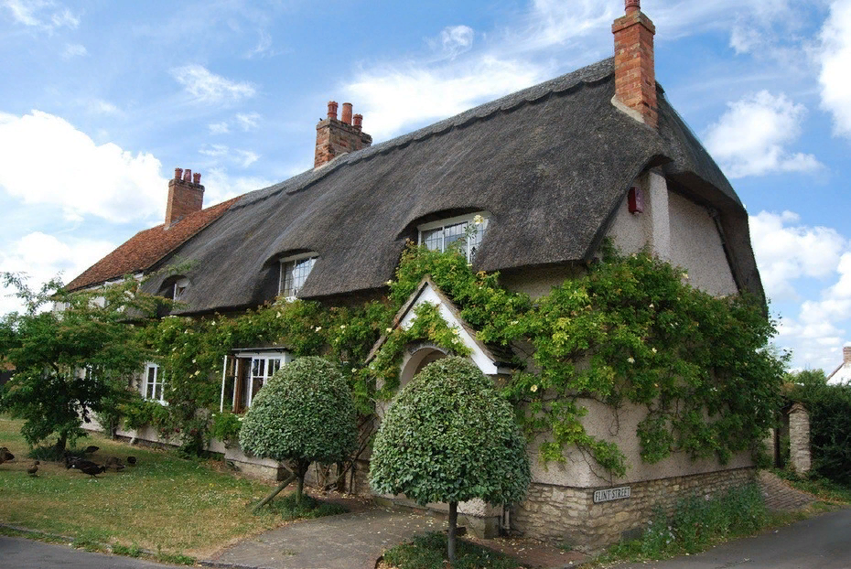

Slide 12
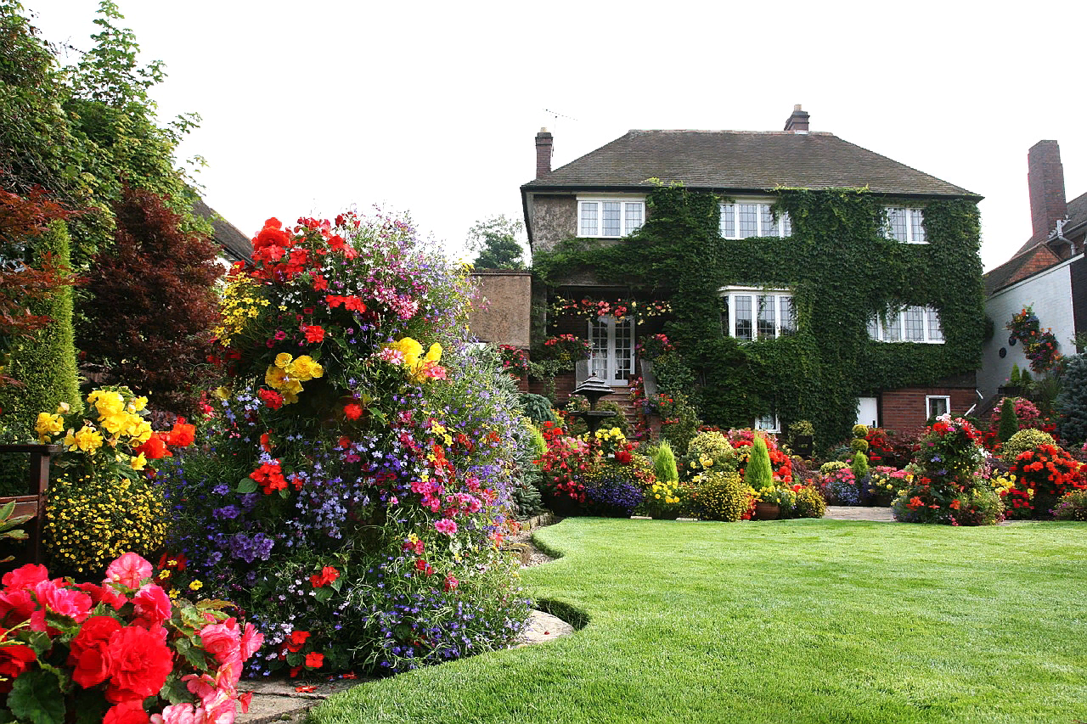

Slide 13
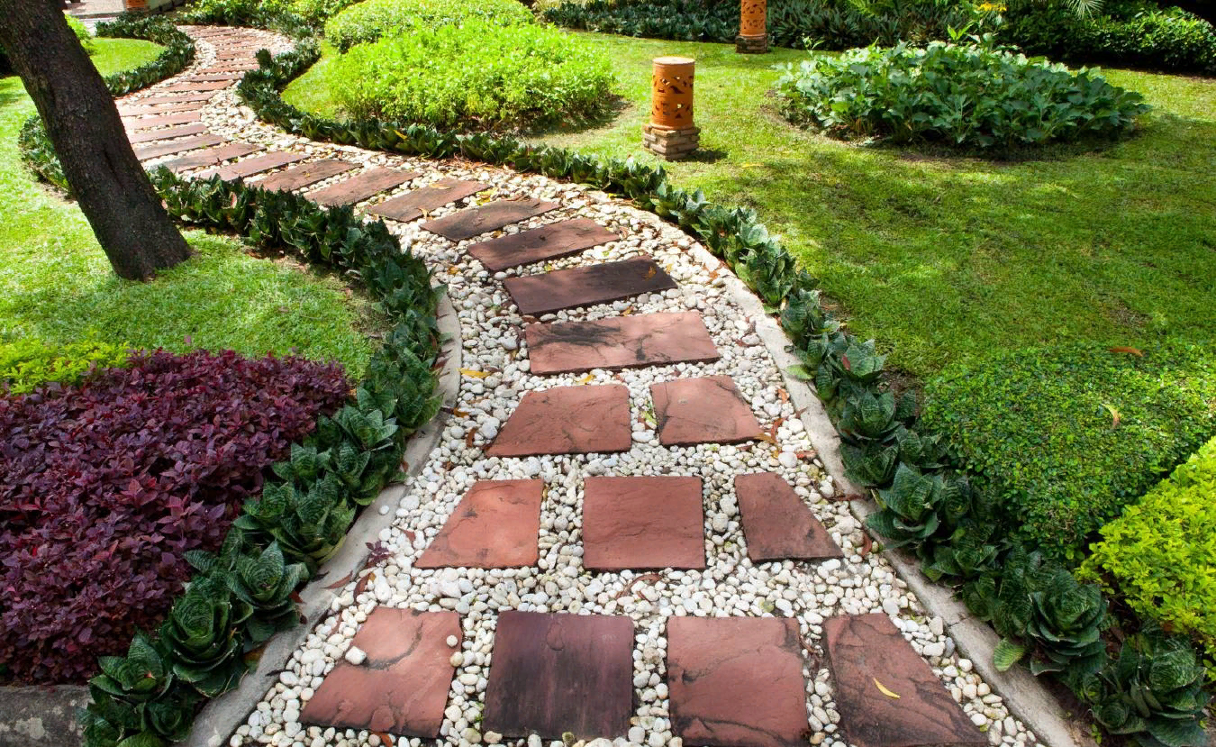
Дорожки огибают препятствия и «виляют» вокруг водоемов, беседок или зеленых насаждений. Они выполняются из камня или сыпучих материалов: песок, гравий, щебень, галька, древесная кора.

Slide 14
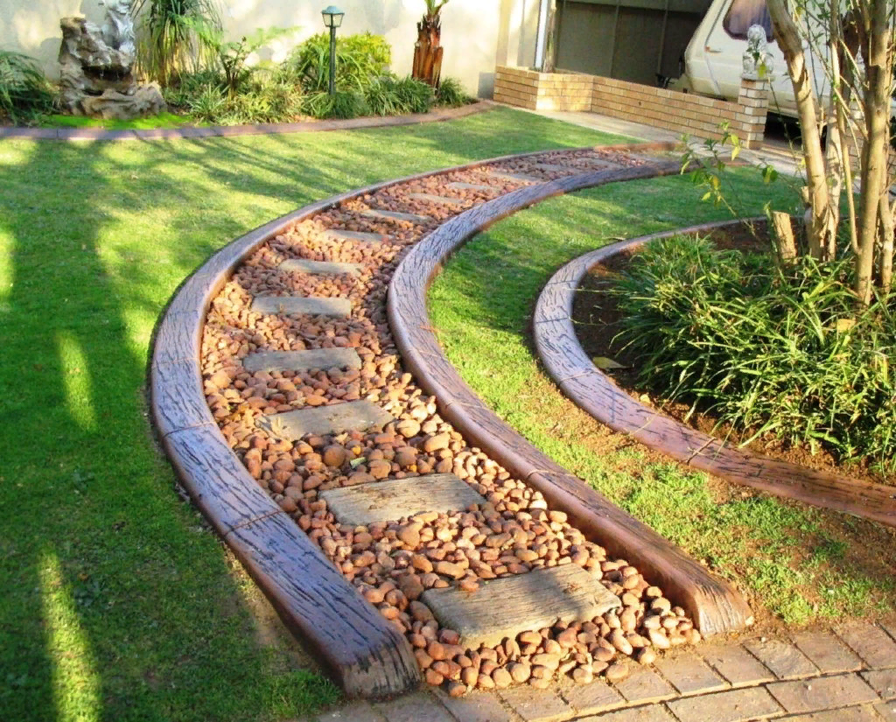

Slide 15
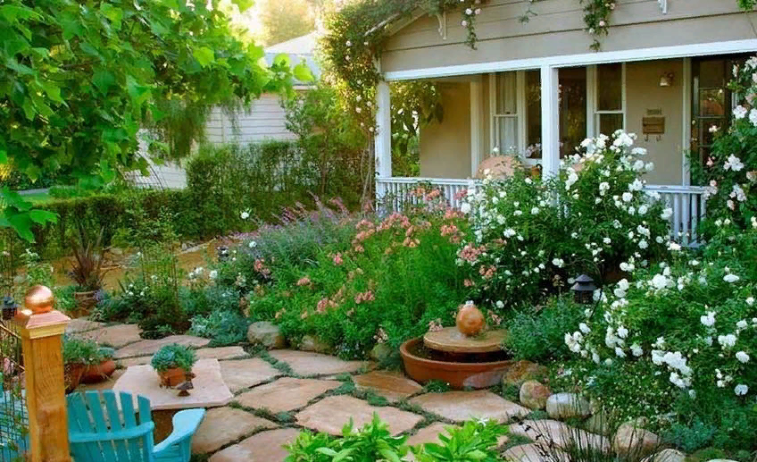

Slide 16
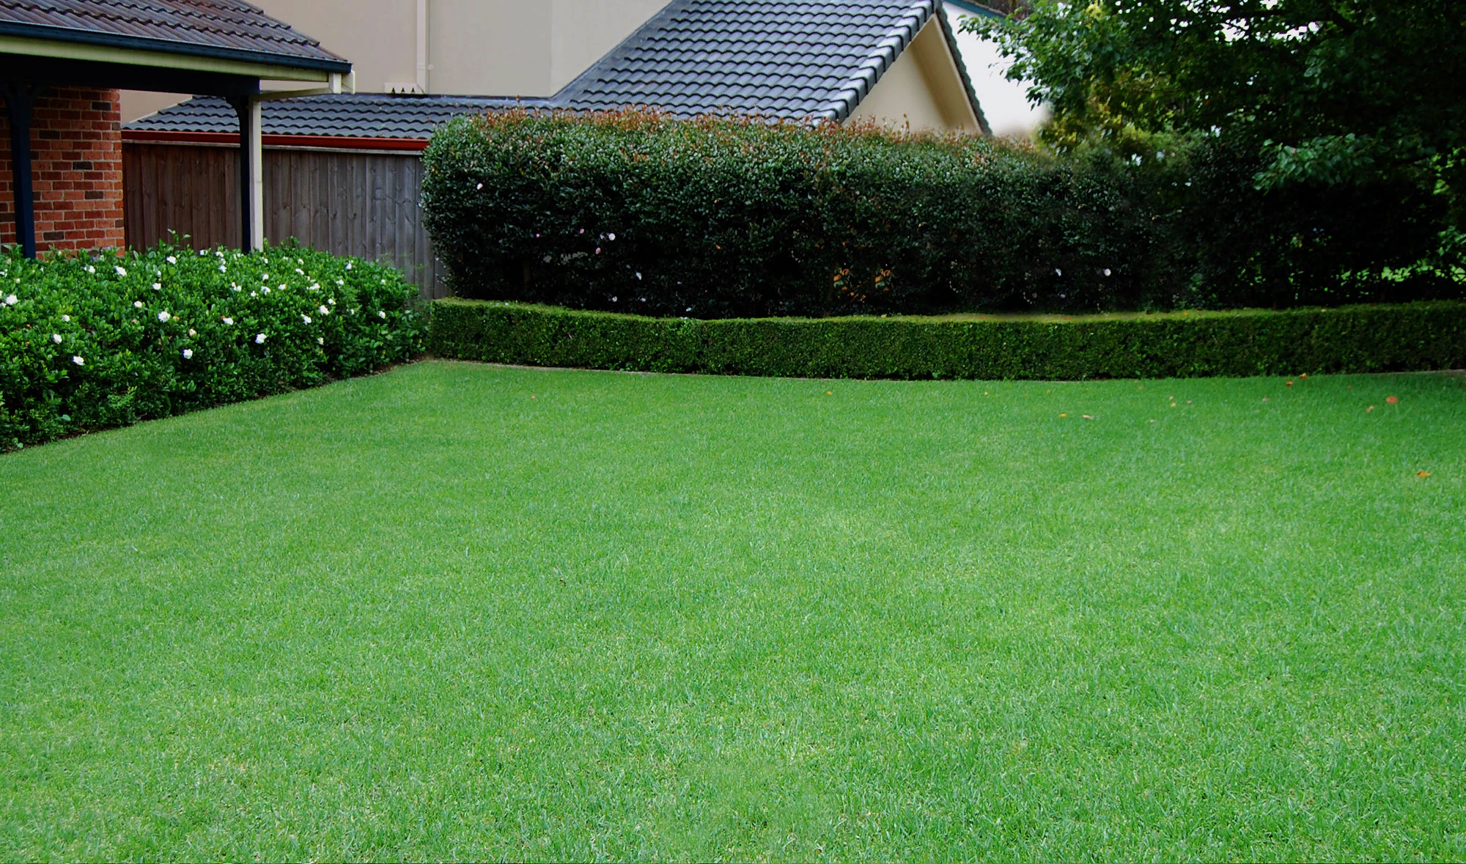
Наличие ухоженного партерного газона.

Slide 17
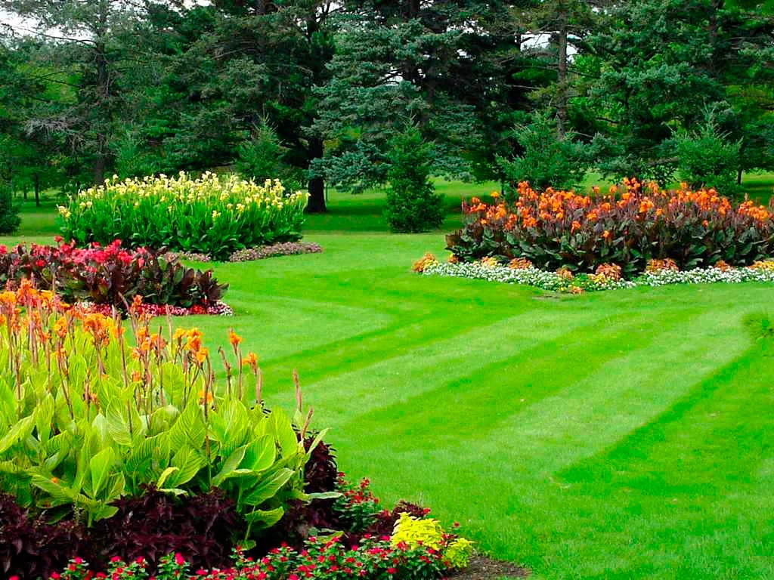

Slide 18
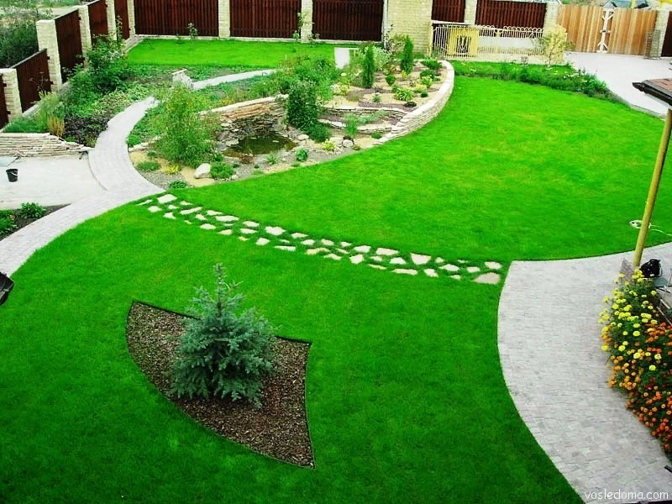

Slide 19
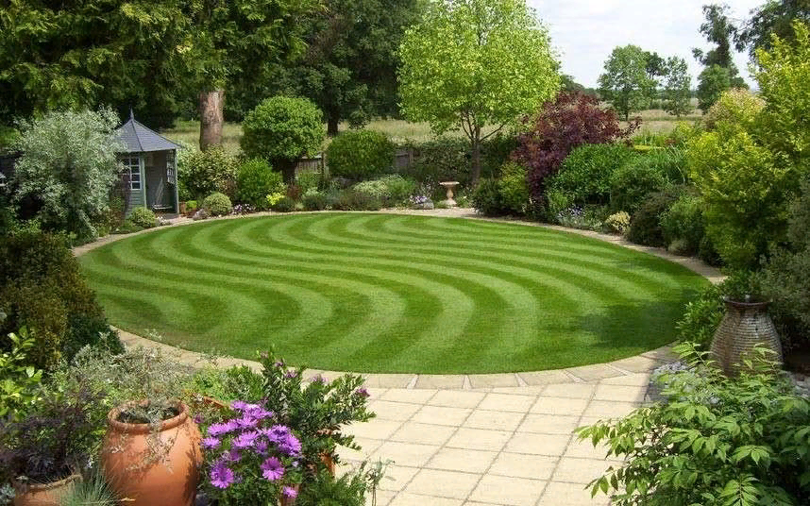

Slide 20
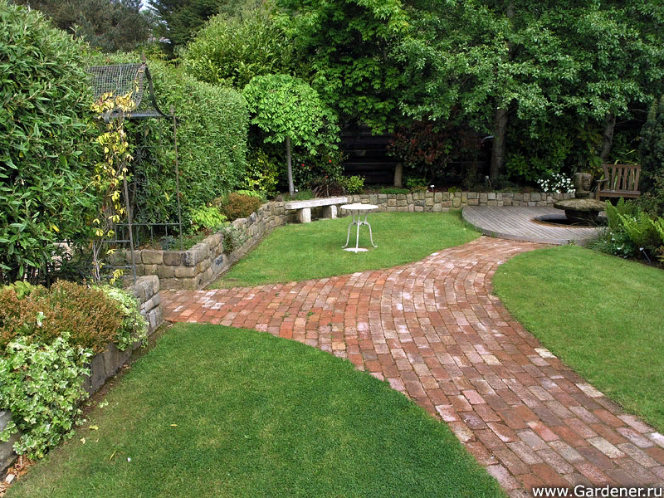
Несколько крупных лужаек, которые соединяются между собой с помощью садовых дорожек.

Slide 21
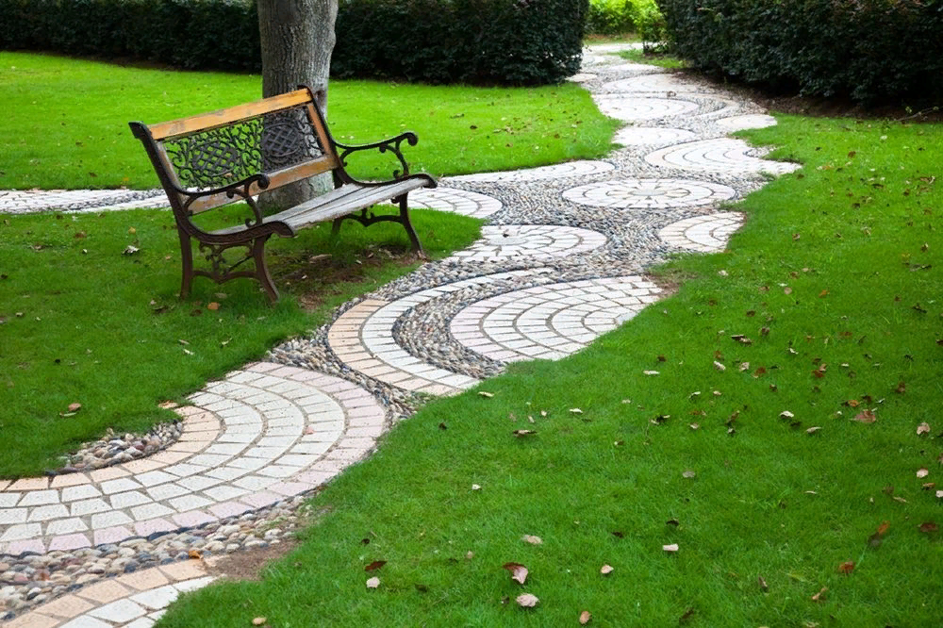

Slide 22
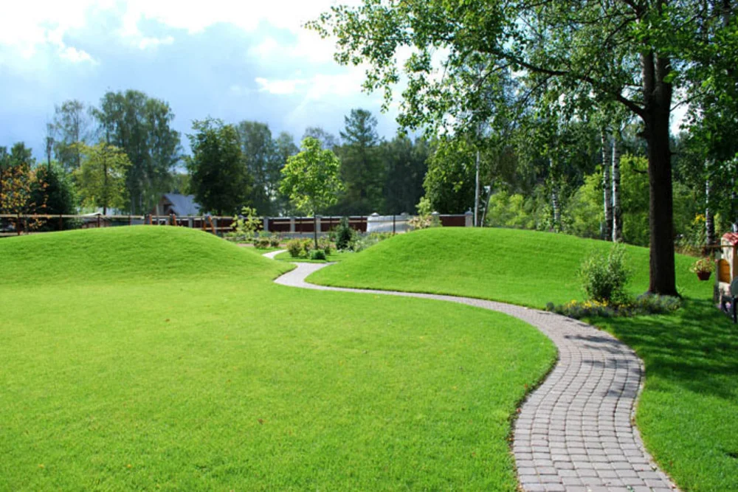

Slide 23
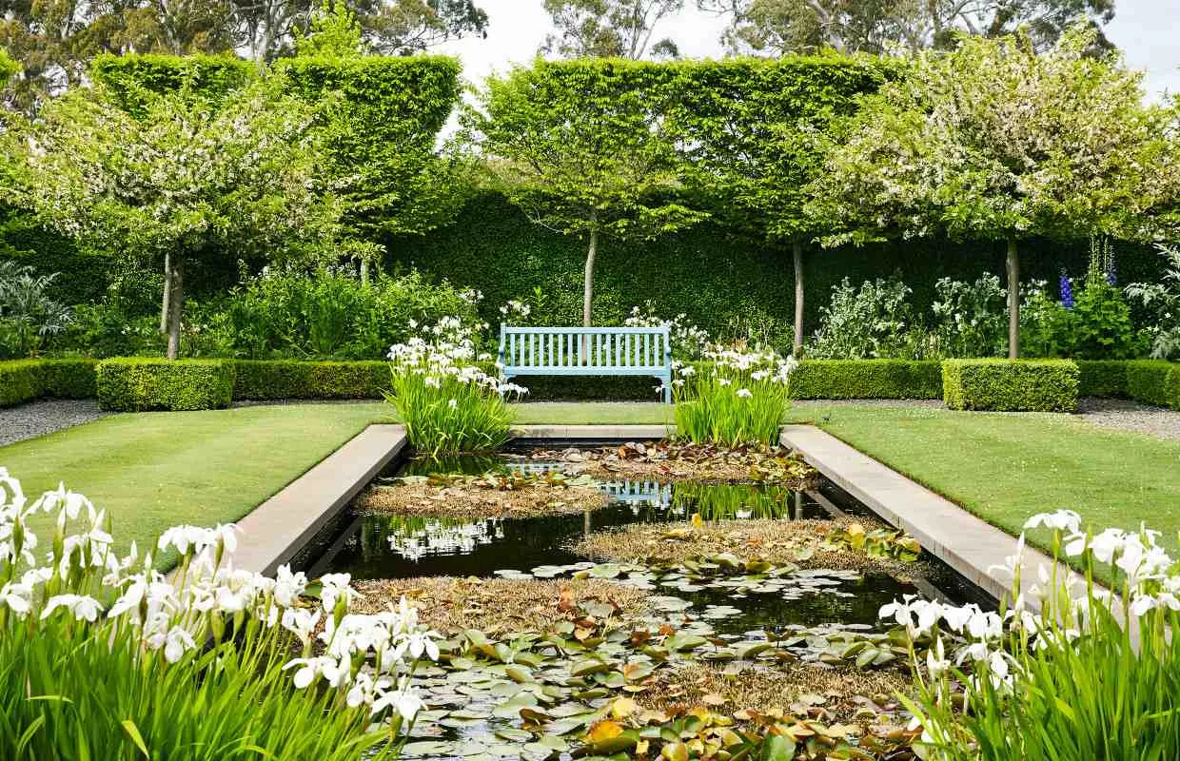
Пейзажные водоемы.
Желательно конечно, чтобы на участке имелось естественное озерцо или пруд. Если же водоема нет, то его придется создавать искусственно, но таким образом, чтобы он был максимально похож на настоящий.

Slide 24
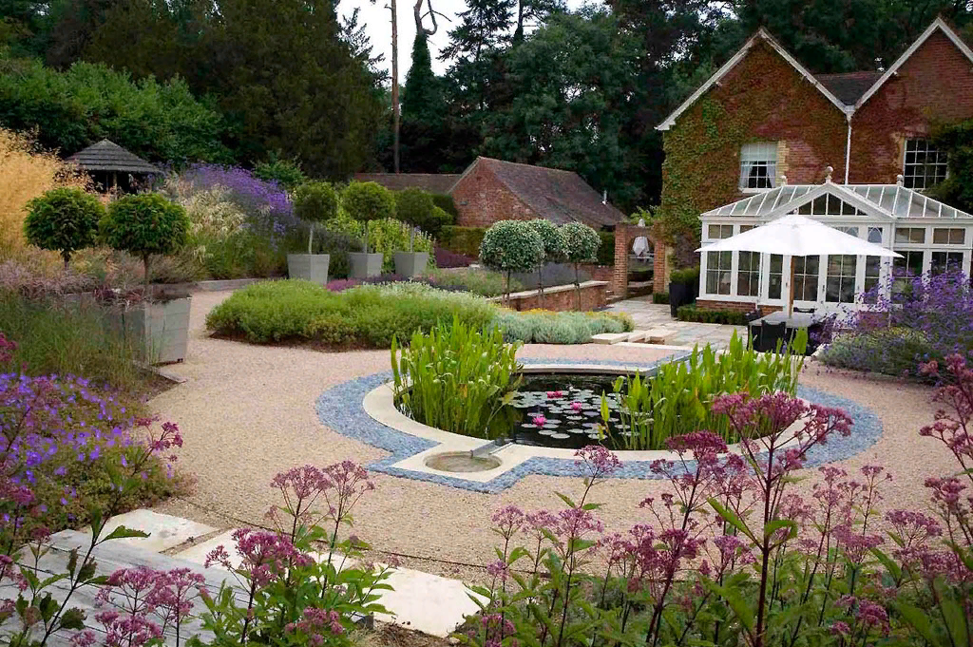

Slide 25
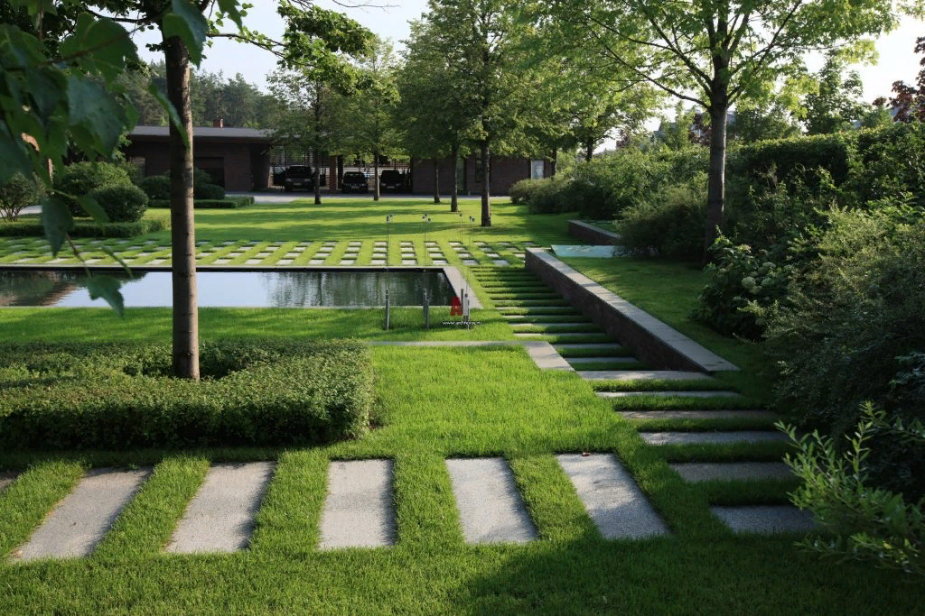

Slide 26
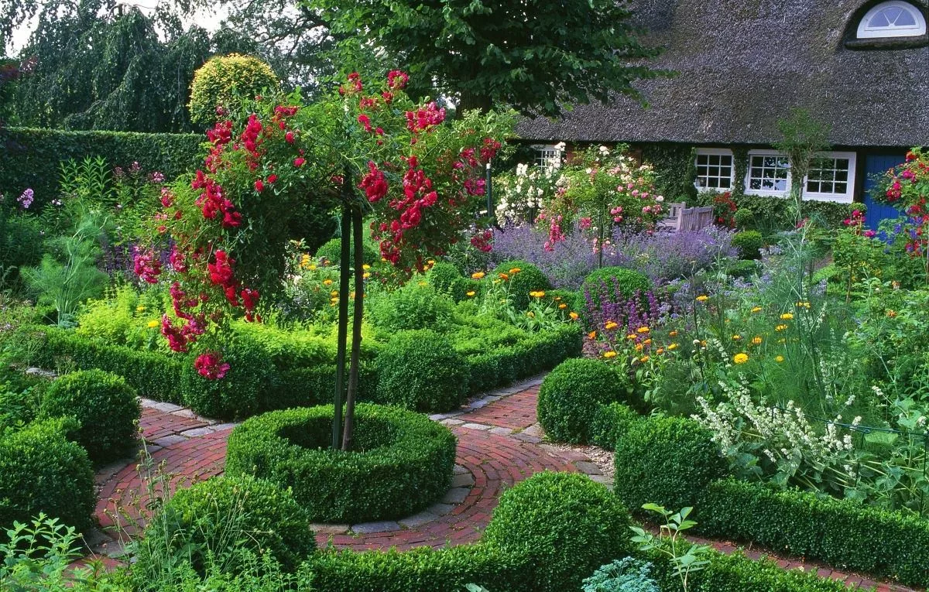
Использование многолетников и «плакучих» деревьев в озеленении.

Slide 27
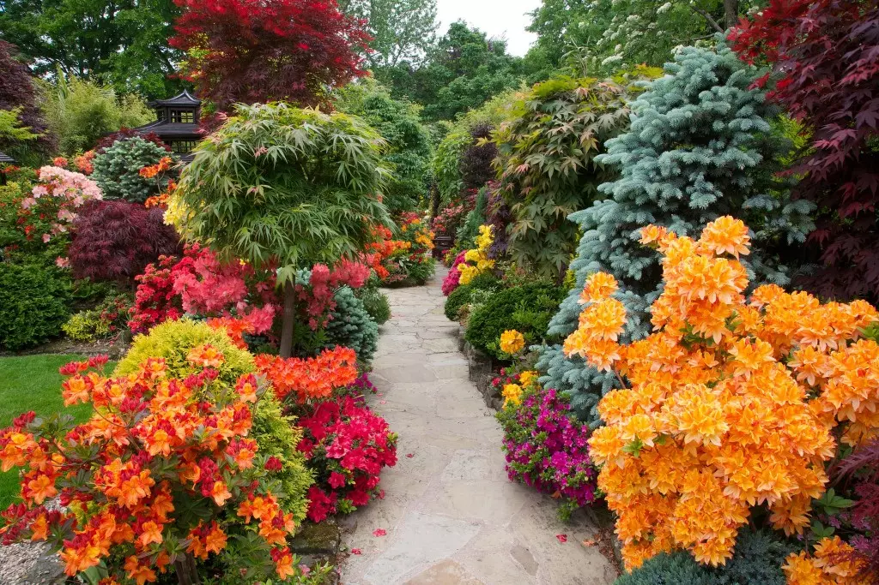

Slide 28
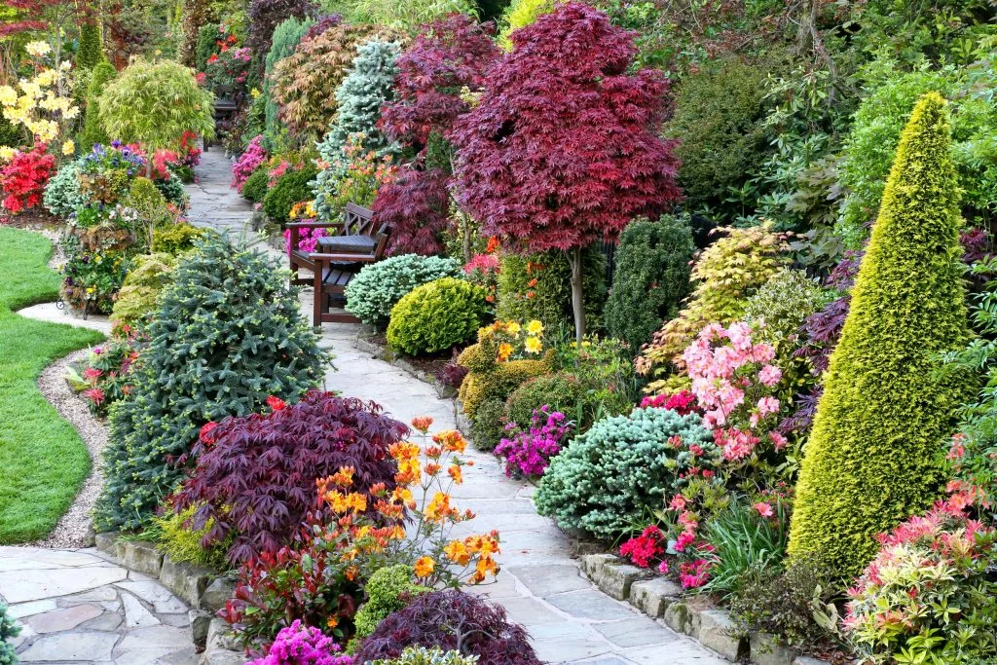

Slide 29
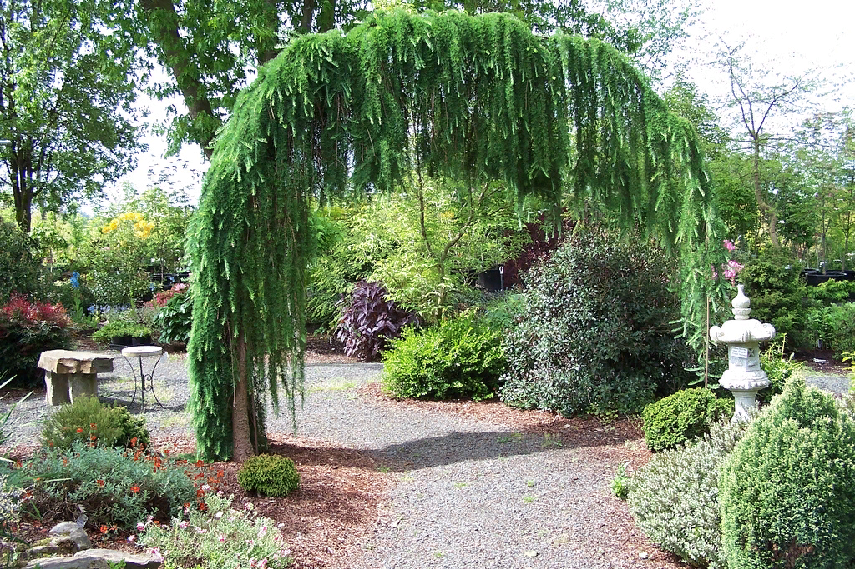

Slide 30
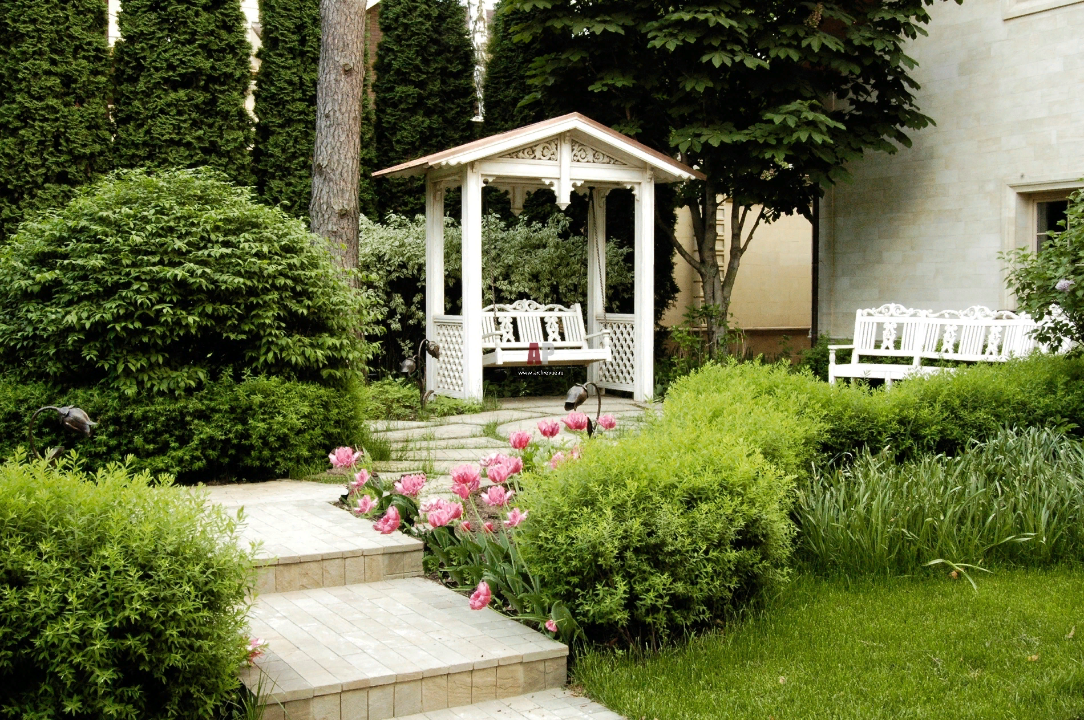
Беседки размещают на пересечениях садовых дорожек.

Slide 31
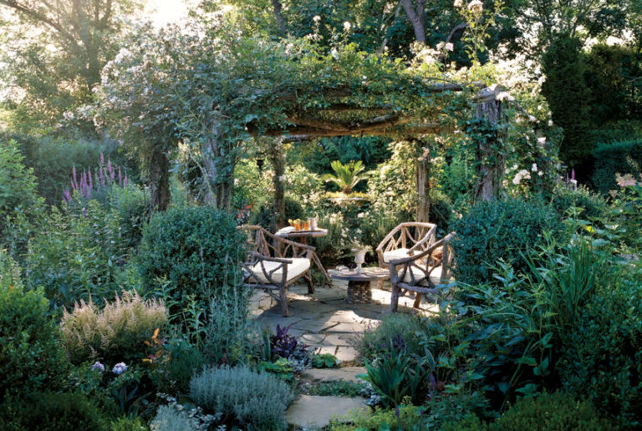

Slide 32
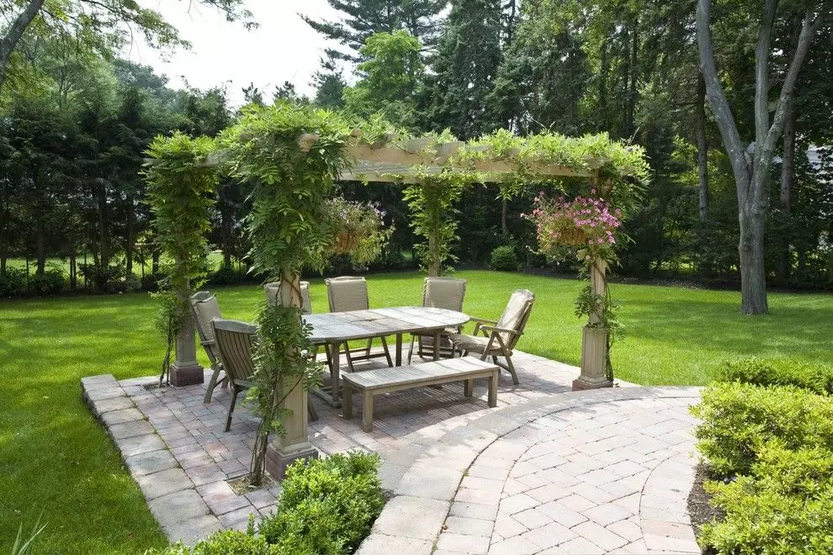

Slide 33
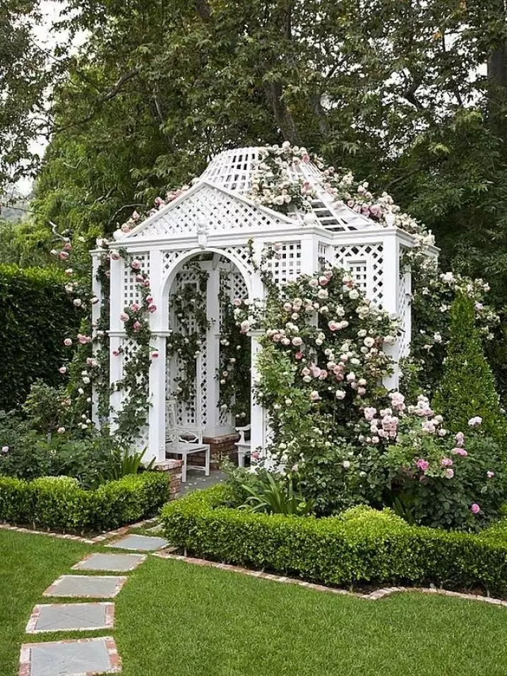

Slide 34
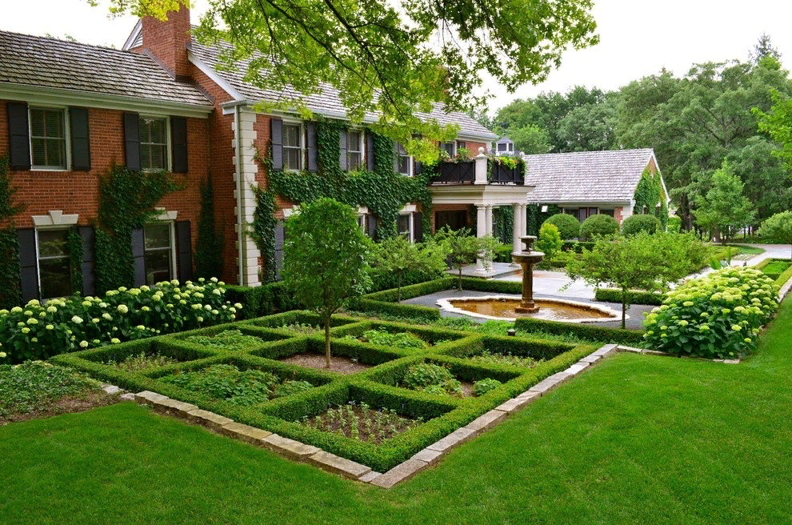
Классические английские сады не выглядят молодо, то есть все элементы нужно тщательно состаривать, чтобы в пейзажной картине присутствовал неуловимый «дух эпохи».

Slide 35
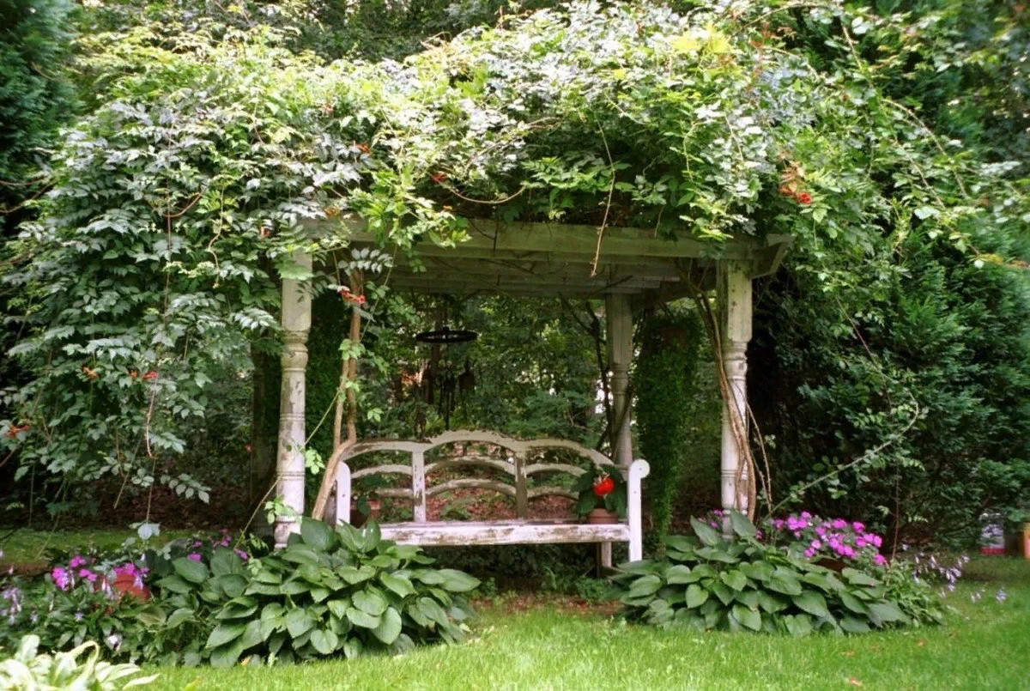

Slide 36
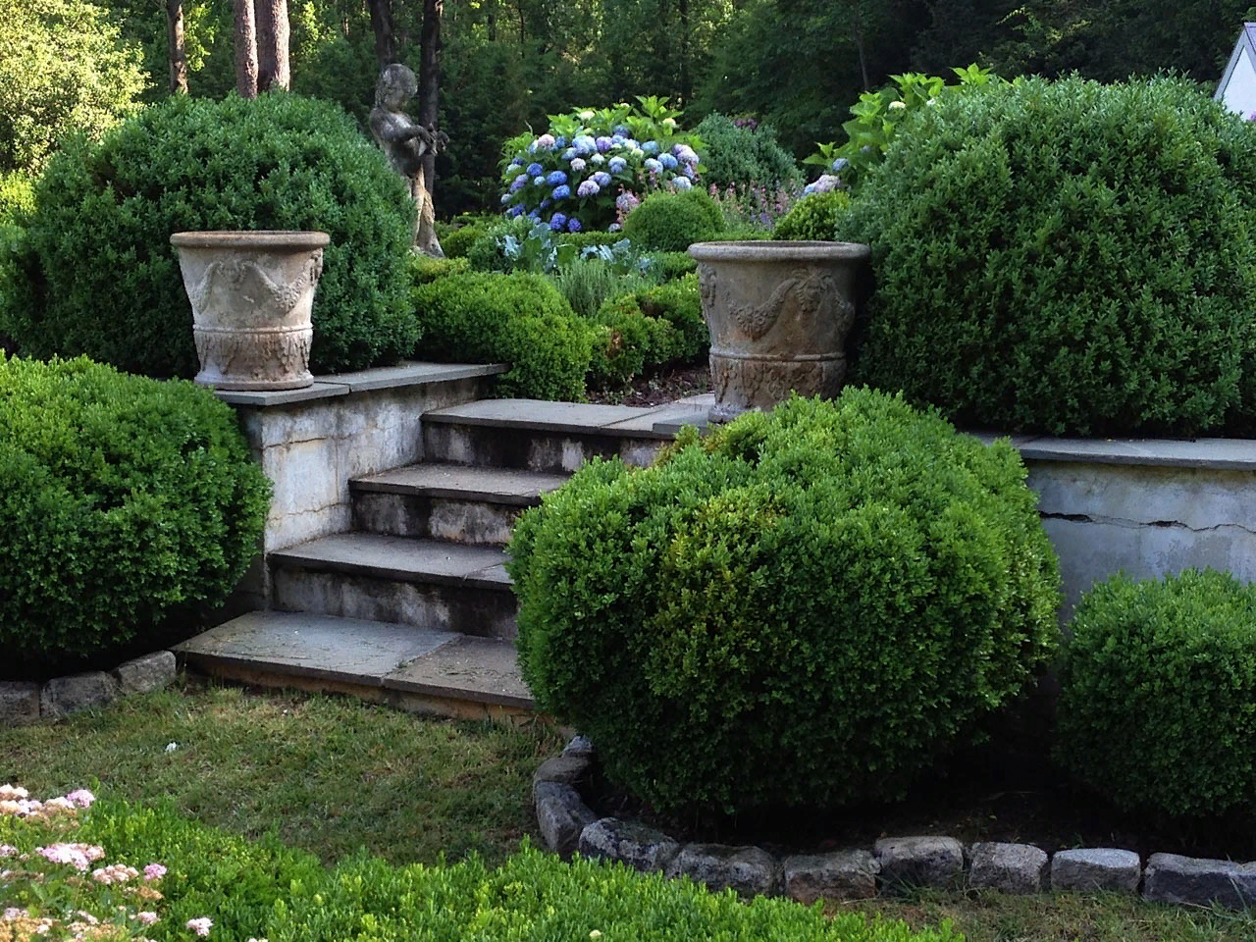

Slide 37
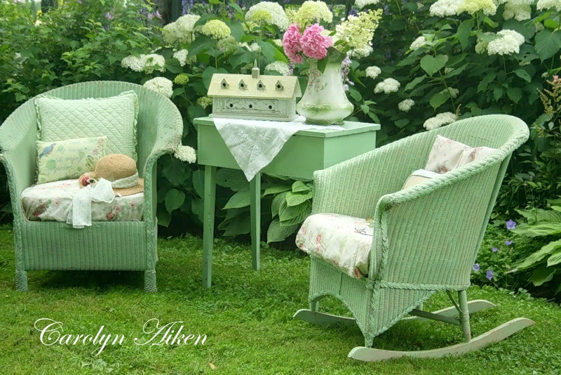

Slide 38
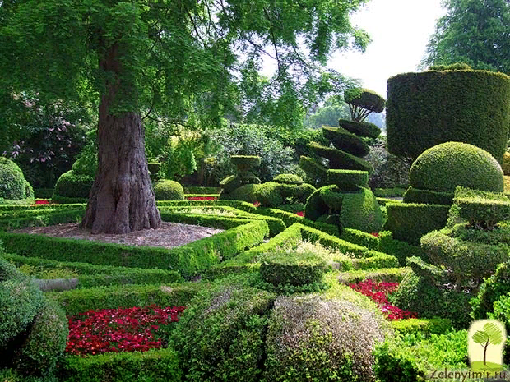
Сад Левенс Холл – самый красивый и самый ароматный сад в мире, Англия

Slide 39
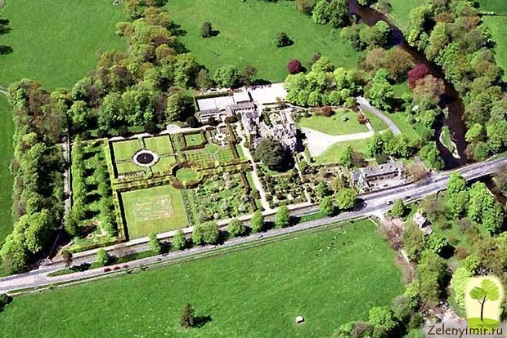

Slide 40
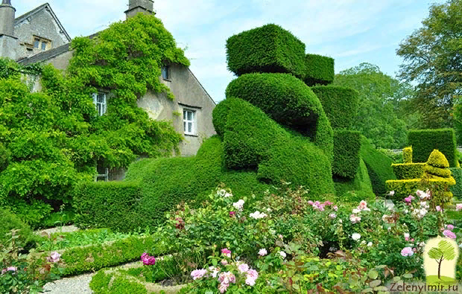

Slide 41
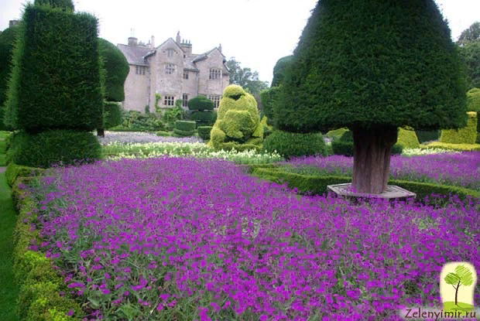

Slide 42
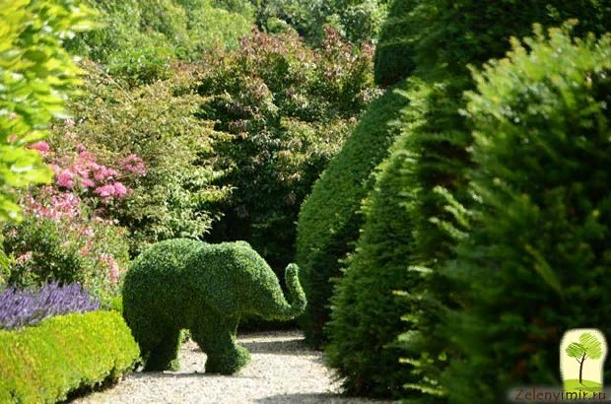

Slide 43
